Slide 1
Candidature pour un Stage chez Together for Chehim
Mon Parcours et Mes Compétences

Slide 2
Table des Matières
01
Présentation Personnelle
02
Expériences Professionnelles
03
Compétences
04
Perspectives et Aspirations

Slide 3
01
02
03
Université
Spécialisation
Centre d’Intérêt
Université Libanaise
Faculté de Technologie
Génie Réseaux, Informatique
et Télécommunications
Développement Full Stack Web et Applications

Slide 4
À Propos de Moi
Créativité, Innovation et Ambition
dans le Développement Web
Je suis convaincu que chaque projet sur lequel je travaille reflète ma créativité et m’apporte de nouvelles idées ainsi que de nouvelles compétences. Mon objectif principal est de créer des applications web innovantes, ayant un impact significatif

Slide 5
Expériences Professionnelles
Stage-Cours

Slide 6
Parcours des Compétences
2023
Exploitation du web à travers un cours à LU Hadath,HTML et CSS (Frontend).
01
2023
Étude de la gestion des bases de données
02
2024
Stage et développement de systèmes Full Stack.
03
2024
Cours sur le framework Bootstrap.Et en Python
04

Slide 7
Présentation de Stage
(01/07 – 01/09)
Dualcom Consulting-Nokia
Sujet : Développement d’un système de gestion de packages eBook
Objectif : Gérer l’ajout, la suppression et la modification de livres et de packages. La spécificité de ce stage réside dans la gestion de la base de données, permettant à l’administrateur de consulter l’historique complet et de déclencher des mises à jour à une date spécifique sur le système de l’utilisateur.
Technologies utilisées : Next.js, Material UI, TypeScript, Tailwind CSS, React.js, PostgreSQL
Gestion de version de code avec Git et GitHub-GitLab
Méthodologie utilisées : Agile, Scrum, Kanban

Slide 8
Cours
Kawthar Messelmani-bootstrap
12-Nov-2024
Exercices avancés en HTML, CSS et JavaScript
Logique de programmation
Utilisation de Bootstrap pour l'amélioration du design frontend
Projet portfolio réalisé avec Bootstrap
Najah-python
Juillet-2024
Bases et syntaxe
Exercices avancés

Slide 9
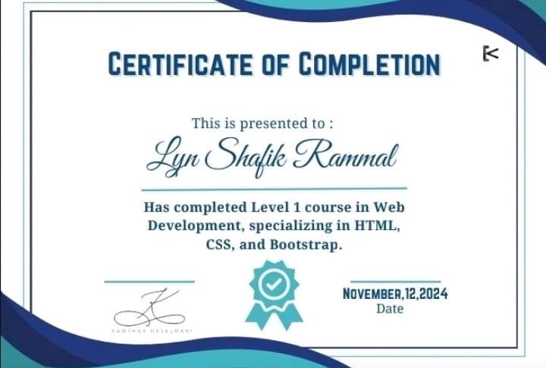
Certifications

Slide 10
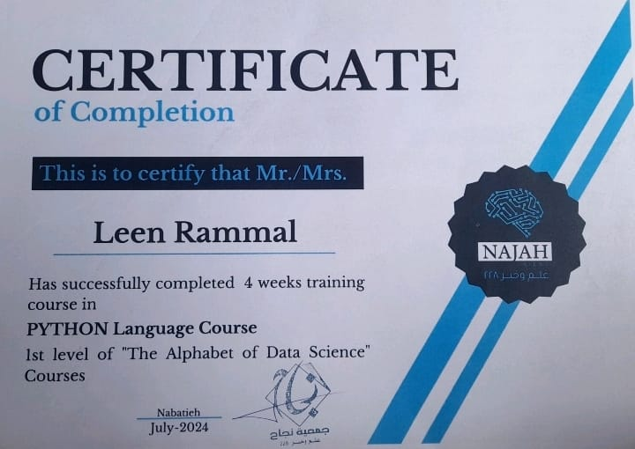
Certifications

Slide 11
Compétences

Slide 12
Les compétences que je peux mettre en pratique lors de mon stage
FrontEnd
BackEnd
1
4
HTML –CSS-BOOTSTRAP JAVASCRIPT
PHP étant une matière enseignée à l'université, je peux l'apprendre et le mettre en pratique dans le cadre de mon stage.
Bases de données
Gestion du code
2
5
écriture de modèles de données et requêtes SQL pour la gestion et l’interrogation des bases de données.
Utilisation de Git et GitHub pour la gestion de versions et la collaboration sur le code
Travail en équipe
Travail autonome
6
3
Capacité à travailler de manière indépendante en gérant efficacement les tâches et les délais.
Expérience de collaboration au sein d’équipes en utilisant les méthodologies Agile, Scrum et Kanban

Slide 13
Perspectives et Objectifs Professionnels
Poursuivre un diplôme d’ingénieur en informatique
En France.Intégrer l'ENSTA Bretagne, spécialisée en conception de systèmes numériques, ou l'ENIB
Travailler dans le développement de solutions informatiques créatives et avancées
Combiner l'IA avec le développement web pour créer des solutions plus innovantes

Slide 14
CONTACT
ADDRESS
Nabatiye_dwier
PHONE
76625167
EMAIL
lynrammalccne@gmail.com
LINKEDLN
Lyn Rammal

Slide 15
Merci pour votre attention

